Slide 1


Slide 2

B2. Giới thiệu về HTML & CSS

Slide 3
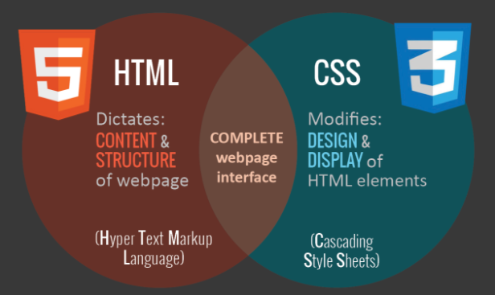
Mục tiêu
Khái niệm HTML và CSS
Các thẻ thông dụng trong HTML
Cấu trúc HTML
Comment
Thuộc tính HTML

Slide 4
Chuẩn bị
Tạo tài khoản trên glitch.com
Tạo bài học mới (new project) trên Glitch
Tập trung theo dõi bài giảng (không cần thực hành theo)

Slide 5
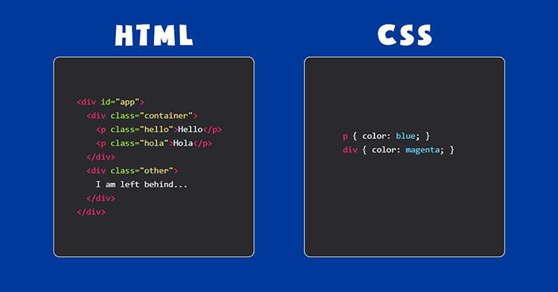
Cú pháp trong HTML và CSS

Slide 6
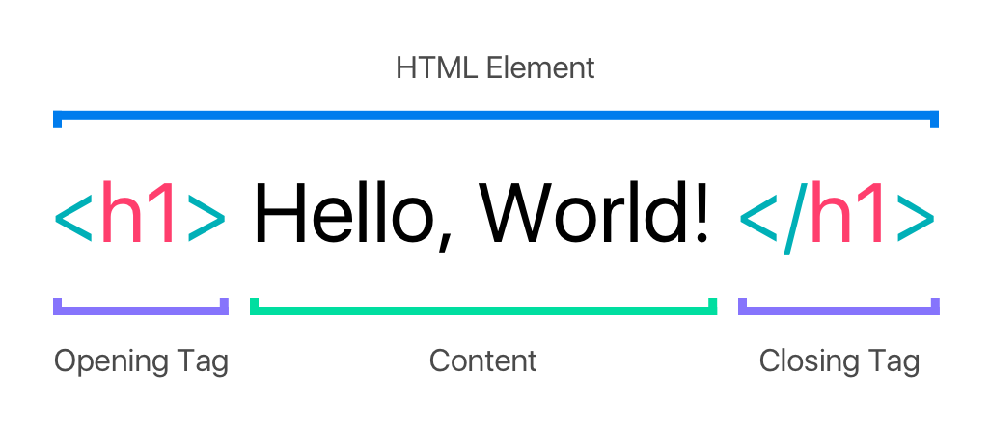
Cú pháp của một thẻ (element) trong HTML

Slide 7
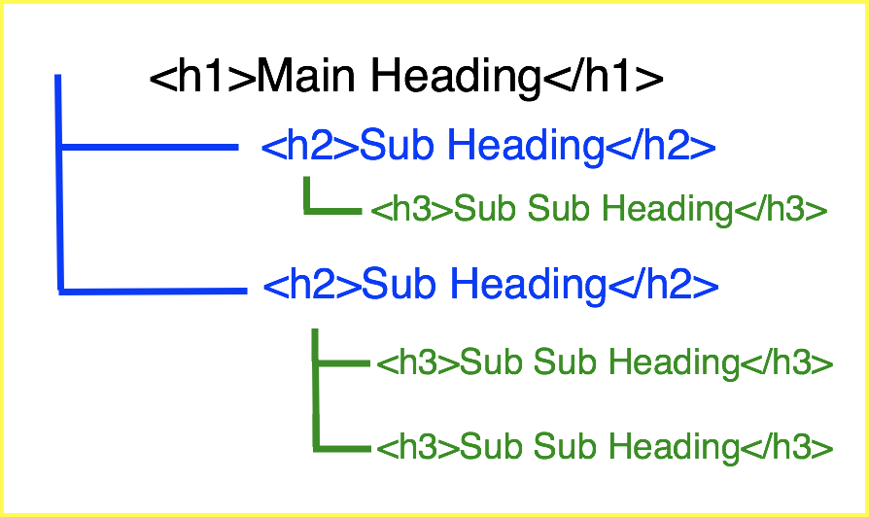
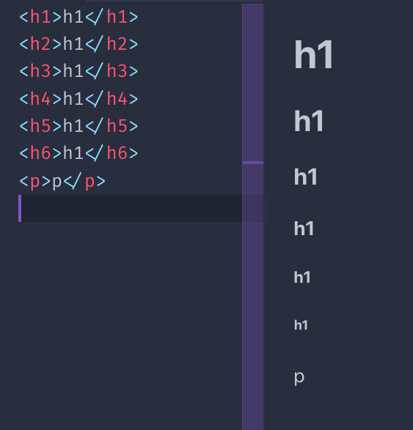
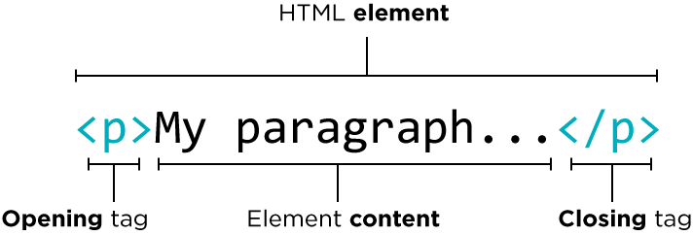
Các thẻ thông dụng

Slide 8
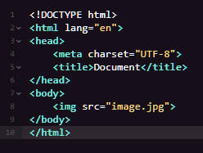
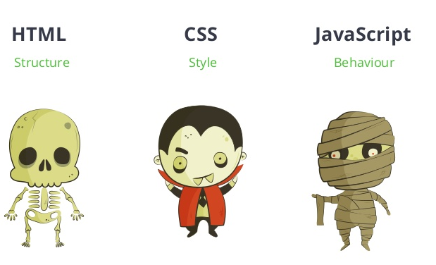
Các thẻ thông dụng

Slide 9
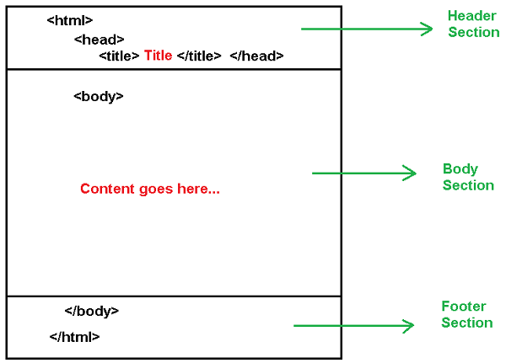
Cấu trúc của 1 file HTML

Slide 10
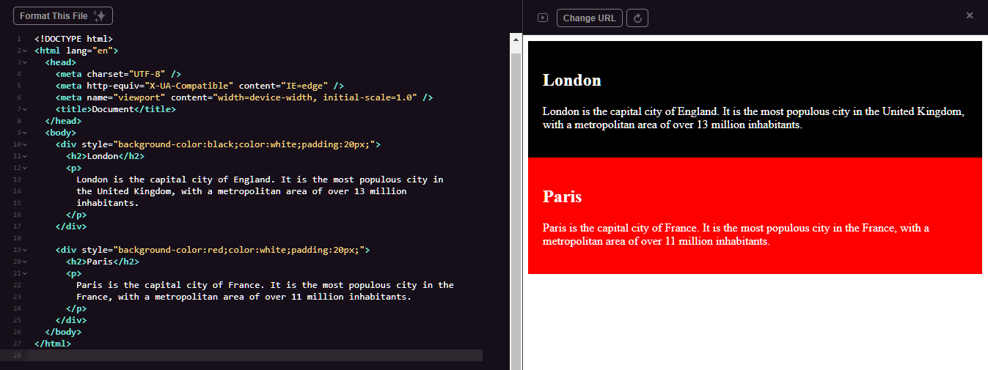

Các thẻ thông dụng

Slide 11
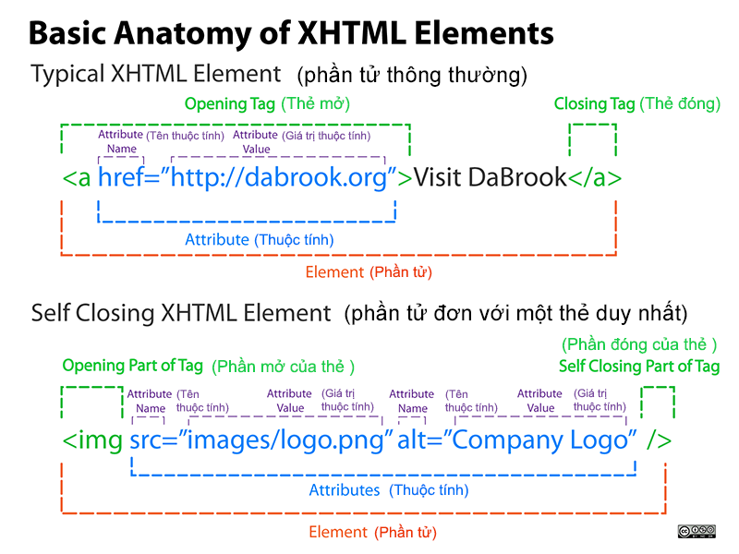
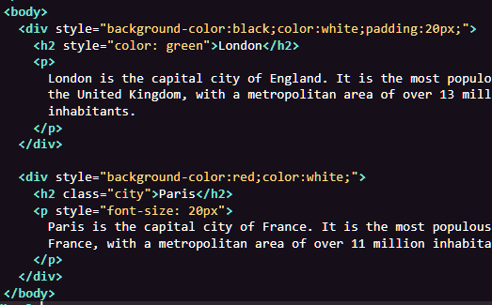
Thuộc tính (Attribute) trong HTML

Slide 12
CSS Syntax
Selector
Property
Value
p { color: red; }

Slide 13
CSS Syntax
#nav-bar p:hover {
color: red;
text-align: center;
width: 520px;
}

Slide 14
Web Lab
THỰC HÀNH CÙNG MENTOR

